Slide 1

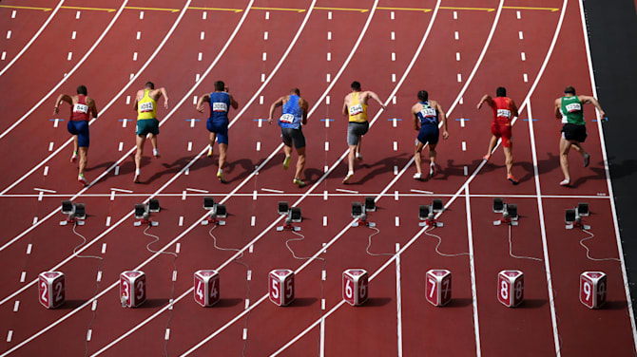




Reto Libertad Financiera
Presenta
por
Alex Barrón

Slide 2


PRESTAMOS – RETORNO DEL CAPITAL ES MAS IMPORTANTE QUE EL RETORNO

Slide 3

PRESTAMOS
¹² Te abrirá Jehová su buen tesoro, el cielo, para enviar la lluvia a tu tierra en su tiempo, y para bendecir toda obra de tus manos. Y prestarás a muchas naciones, y tú no pedirás prestado.
¹³ Te pondrá Jehová por cabeza, y no por cola; y estarás encima solamente, y no estarás debajo, si obedecieres los mandamientos de Jehová tu Dios, que yo te ordeno hoy, para que los guardes y cumplas.”
Deuteronomio 28:11-13
El impío toma prestado, y no paga; Mas el justo tiene misericordia, y da.
Salmos 37:21
El rico se enseñorea de los pobres, Y el que toma prestado es siervo del que presta.
Proverbios 22:7

Slide 4


Lee: El Prestamista de Oro de Babilonia
Antes de prestar o invertir tu dinero que tanto te ha costado ganar sigue los siguientes pasos:
1.) Date cuenta de que personas que no tienen $ se acercaran a ti con "ideas" o "necesidades" que tienen para que les prestes tu dinero.
2.) Pide consejo a alguien que se preocupa por tu bienestar financiero.

Slide 5
Lee: El Prestamista de Oro de Babilonia
3.) No endurezcas tu corazón. Mantente abierto a las necesidades reales de los demás, pero cuida tu dinero de aquellos que quieren "compartirlo" contigo.
4.) Pídeles que escriban por qué lo necesitan y cómo y cuándo planean devolver el dinero. Haz que firmen un documento y le pongan fecha.
5.) Pídeles colateral – una prenda de valor.
6.) Si fuere posible, DALES el dinero en lugar de prestárselo. Si no, te arriesgas a perder tanto tu dinero como la relacion con tu amigo.

Slide 6
Consejos Sobre Préstamos
" A cada persona a la que le presto, le pido una prenda, para permanecer allí hasta que el préstamo sea pagado. Al devolver el préstamo se la regreso, pero si nunca pagan siempre me recordarán a uno que no fue fiel a mi confianza.
Los préstamos más seguros, mi caja de prendas me dice, son aquellos cuyas posesiones son de más valor que el que desean.
Los seres humanos en la agonía de grandes emociones no son riesgos seguros para el prestamista de oro.
Si alguien pide prestado para propósitos que les dan dinero a ganar, insisten en pagar puntualmente. Pero si piden prestado por sus indiscreciones, te advierto a tener cuidado si alguna vez deseas volver a ver el oro otra vez.

Slide 7
Consejos Sobre Prestamos
Si alguien viene a mí y pide oro prestado debo preguntarle con qué fin se va a utilizar. "¿Qué conocimiento tiene de las formas de comercio? ¿Sabe dónde puede comprar al menor costo? ¿Sabe dónde se puede vender a un precio justo?" Podría decir "sí" a estas preguntas. Si no, entonces le digo que su propósito no es sabio. Su ambición, aunque digna, no es práctica y no le prestaría ningún oro.
El oro es la mercancía del prestamista de dinero. Es fácil prestar. Si se presta imprudentemente, entonces es difícil volver a recuperarlo. El prestamista prudente no quiere el riesgo de la empresa, pero la garantía de pago seguro.

Slide 8



¿Preguntas? ¿Comentarios?

